Slide 1


Мой«К»
Наставник:
Гафурова Гульнара Талгатовна
Участники команды:
Шакиров Камиль
Рысаев Дмитрий
Шайхутдинов Арсен

Slide 2

Название раздела
ПРОБЛЕМА
Нехватки времени, отсутствия возможности или желания самостоятельно поддерживать чистоту своего автомобиля.
2

Slide 3



Название раздела
Решение проблемы
Выполнение чистки и полировки автомобилей на месте, где находится клиент.
Экологически чистые услуги, минимизируя отходы и потребление воды.
Мобильные услуги автомойки
3

Slide 4



Название раздела
Конкуренты
Сеть автомоек
Сеть автомоек
Мойки самообслуживания
4

Slide 5
Название раздела
Целевая Аудитория
1. Владельцы автомобилей, у которых нет возможности или желания самостоятельно мыть свои машины. Это может быть связано с отсутствием времени или пространства для проведения таких работ.
2. Занятые люди, которые предпочитают время, которое они проводят в дороге, использовать эффективно. Они могут ценить возможность получить высококачественные услуги автомойки прямо на своей рабочей или домашней парковке.
3. Владельцы дорогих автомобилей, которые хотят сохранить свои машины в отличном состоянии и не доверяют обычным автомойкам с ручной сушкой или автоматическими щетками.
4. Люди с физическими ограничениями или пожилые люди, которым сложно или невозможно самостоятельно мыть автомобиль.
5. Компании, которые хотят предоставить своим сотрудникам удобство использования выездных автомоек на рабочей парковке.
6. Люди, которые ценят экологически чистые услуги и хотят участвовать в сохранении водных ресурсов.
7. Владельцы автомобилей, которые желают сохранить полировку или покрытие автомобиля и ищут удобные и доступные услуги по его уходу.
5

Slide 6
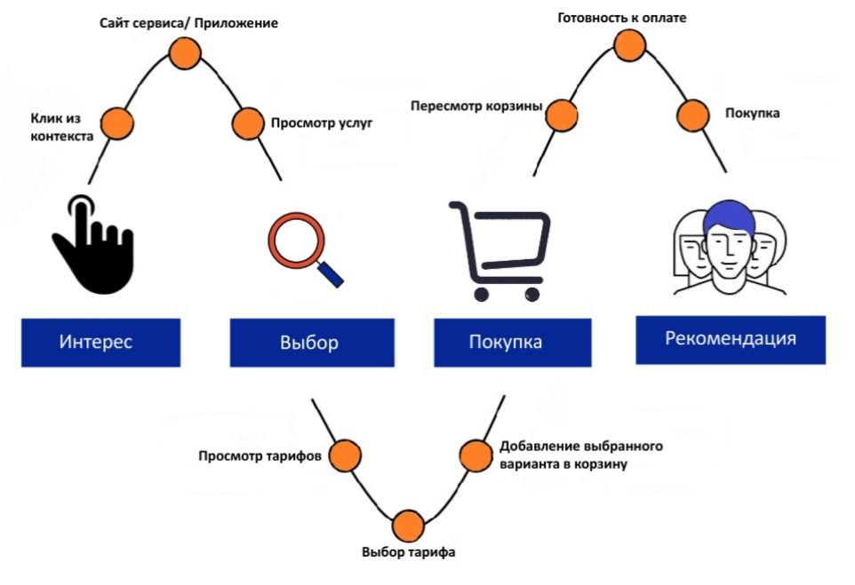
Название раздела
Анализ рынка
SOM: 140 тыс. машин
70 млн.руб.
SAM: 280тыс. машин
140млн.руб.
ТАМ: 400 тыс.машин
200 млн.руб.
6

Slide 7



Название раздела
Монетизация
Премиум
1999 ₽
Базовый 500 ₽
Стандарт 1000 ₽
Всё включено
Мойка
Мойка авто и его салона
5

Slide 8
Название раздела
Рентабельность и срок окупаемости
  Прогнозируемая выручка – 800 000,00 руб.
  Срок окупаемости проекта – 9 месяцев
  Рентабельность инвестиций в проект – 43,5%
  Затраты на запуск проекта – 3 835 000,00 руб
6

Slide 9
Название раздела
Текущие результаты
Проведен анализ рынка.
Наш план развития
Доработка бизнес-плана.
Поиск специалистов по IT разработкам.
Определена концепция поиска и размещения данных.
Определены потребности в инвестициях.
Определены предположительные источники финансирования.
Проработка технологической концепции сервиса.
Заключение договора с инвесторами.
Интегрирование в концепт облачных сервисов.
Заключение контрактов с государственными структурами.
Разработка системы механизма онлайн оплаты.
7

Slide 10
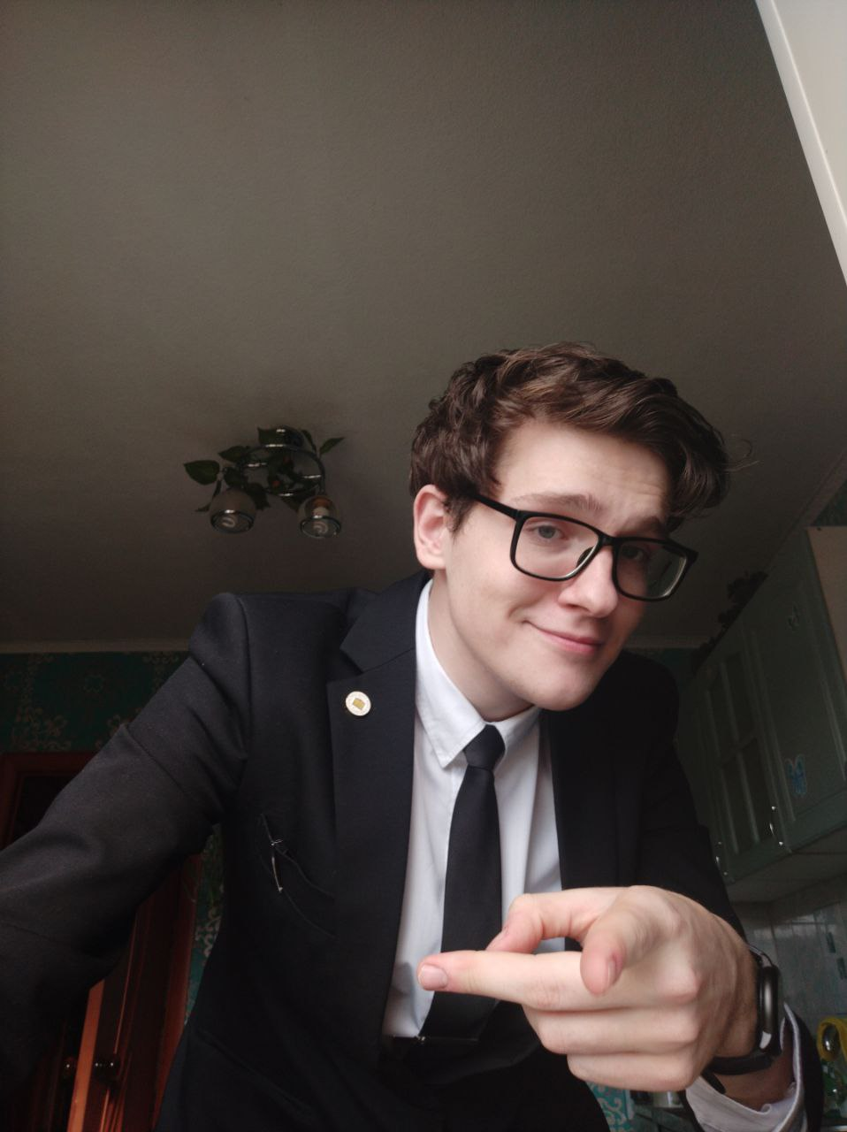
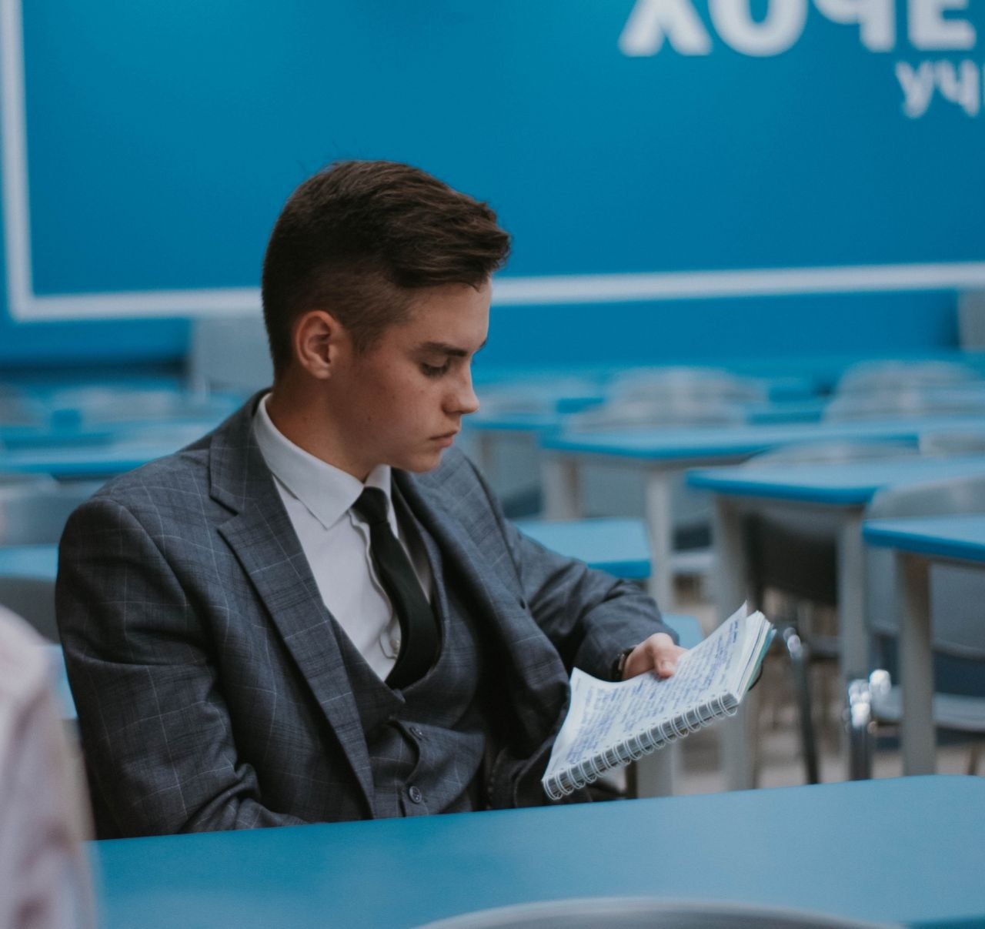
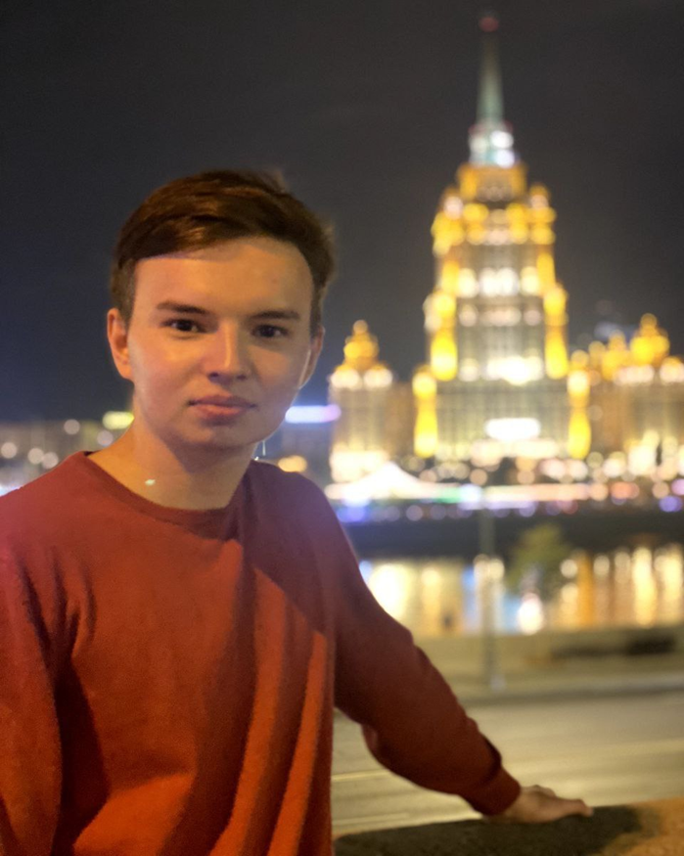
Название раздела
Команда
Рысаев Дмитрий
Шакиров Камиль
Шайхутдинов Арсен
Роль: Лидер
Роль: Креативный менеджер
Роль: Менеджер
+79003283489
+79874154211
+79674624840
TG: @DmitriAlexandrovich
TG: @we6tcoa9t
TG: @Altair_707
8

Slide 11

СПАСИБО за внимание!
КОНТАКТЫ
8 888 888 88 88
email

